Slide 1

Путеводитель развлечений в путешествии
Над проектом работали:
Петанов Д.Д
Ронина Е.С
Дюкова В.В
Проект был рассмотрен:
Морева А.О
Аудитория
Тюмень 2024

Slide 2
Катя впиши сюда историю

Slide 3
Катя впиши сюда историю пример использования

Slide 4
Аналитика и статистика путешественников:

Slide 5
Кому то из вас сделать схему-рисунок по типу Вася умный делает так,а петя глупый он не шарит

Slide 6
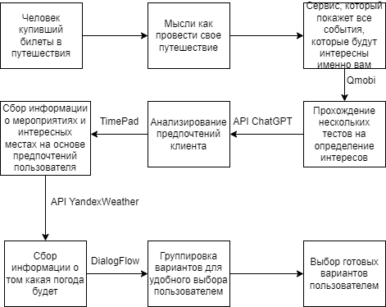

Положительный принцип работы сервиса
Отрицательный принцип работы сервиса

Slide 7
Дальше жду от вас идей либо собственного вмешательства с согласованием всех сторон

